Slide 1
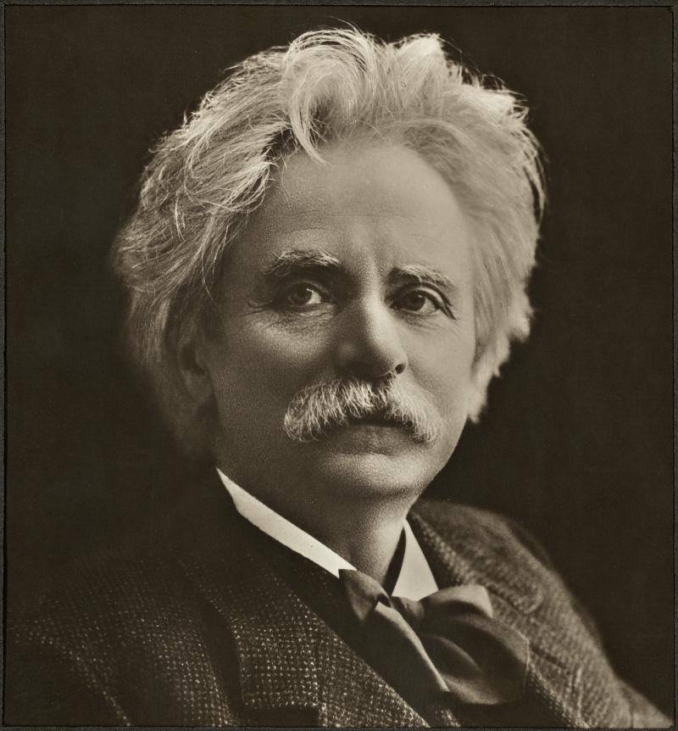
Э́двард Хагеруп Григ – известный норвежский композитор и дирижер, популяризировавший народную культуру своей страны, приверженец романтизма. Биография Грига очень интересна уже тем, что он является автором музыки 600 песен и романсов, двух сюит, одного полноценного концерта и более чем 20 музыкальных пьес

Slide 3
Пьеса Грига «Шествие гномов» изображает причудливый марш гномов, которые двигаются пёстрой, шумной толпой, прыгая и приплясывая на ходу.
Постепенно шум и свист умолкают, шествие удаляется, последние гномы исчезают...
Начинается средний раздел пьесы. Здесь характер музыки резко меняется: звучит мягкая, спокойная, по-народному простая и выразительная мелодия.
Нежный, лирический напев этой сельской песни воскрешает в нашем воображении картины норвежской природы: чистое, как кристалл, горное озеро, скалы, отражённые в его холодных водах, прибрежный тёмный еловый бор. Но эта картина представляется нам недолго. Полная безмятежного покоя песня скоро кончается, её сменяют лёгкие, порхающие звуки, образующие подвижные, взлетающие вверх пассажи. Кажется, будто мимо нас проносится лёгкий рой воздушных эльфов, а может быть, это причудливое, игривое порхание бабочек, носящихся от цветка к цветку?
Музыка начала средней части повторяется ещё раз на несколько ступеней выше (в другом, более высоком регистре), что сообщает всей этой части ещё более прозрачный, лёгкий, какой-то невесомый характер.
Заключительный раздел пьесы является повторением первой (реприза). Исчезает картина норвежского пейзажа, снова музыка воссоздаёт фантастический танец-шествие гномов. И на этот раз шествие постепенно приближается, музыка становится громче и громче, слышится шум, топот, свист... - но потом всё постепенно успокаивается и стихает: гномы удаляются и, наконец, совсем скрываются вдали...
В конце пьесы, когда звучность затихает, гномы удаляются, внезапно раздаются два громких, сердитых возгласа, Жёсткие, угрожающие аккорды заканчивают эту сказочную пьесу.

Slide 5
В пещере горного короля-это музыкальная иллюстрация к одному из эпизодов пьесы Ибсена. Странствуя, Пер Гюнт попадает в царство троллей - фантастических злых существ. В тронном зале собираются придворные горного короля – тролли, кобольды, гномы, чтобы праздновать свадьбу своей принцессы с Пером. Пер не подозревает об опасности и чуть не погибает в мрачной пещере, окружённый «духами тьмы».
Музыка Грига образно и ярко рисует фантастическое шествие.
В основе пьесы – всего одна тема в характере марша. Она несколько раз повторяется, оставаясь неизменной. Зато композитор каждый раз варьирует ее сопровождение.
После тихого загадочного зова валторны начинается тема троллей. Она звучит настороженно и невесомо. Легкие штрихи струнных, перенесённых в низкий регистр, изображают крадущиеся шаги троллей. Музыка фантастична, загадочна, таинственна.
Постепенно мелодия переносится все выше, появляются более мелкие длительности, они вносят в движение некоторую суетливость. Звучность усиливается. Вступает весь оркестр. Ускоряется темп – к концу он становится очень быстрым. И, кажется, будто сказочные обитатели пещеры, точно подгоняемые неведомой силой, завертелись в стремительном вихре.
Внезапно все прерывается резкими аккордами. Ещё дважды мелодия пытается возобновить свой неукротимый бег. Но настойчивые аккорды, словно повелительные жесты пещерного владыки, прекращают шествие. Мираж сказочной картины мгновенно исчезает.

Slide 6
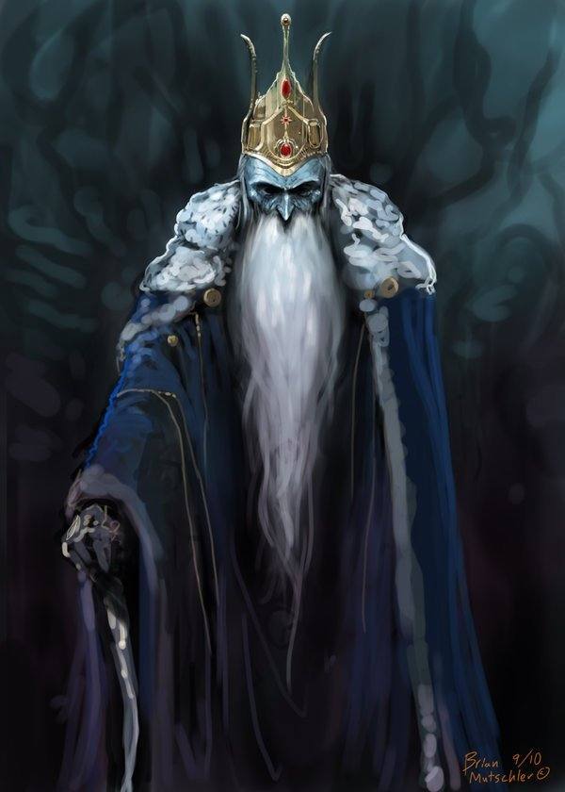

Slide 7
“Гномы и горный король” В одиночестве Эдвард Григ написал своё главное сочинение — музыку к драме Генрика Ибсена "Пер Гюнт". В ней воплотились его переживания той поры. Мелодия "В пещере горного короля" отражала неистовый дух Норвегии, который композитор любил показывать в своих произведениях.
В мультфильме не произносится ни одного слова.
Герой фильма — маленький пастушок, вслед за гномами, попадает в пещеру Горного Короля и оказывается свидетелем фантастических событий.

Slide 9
В пьесе «Утро» яркая красочная живопись природы соединяется с тонким лиризмом. Пьеса строится на вариантном развитии одной пентатонной мелодии. Звучащая вначале поочередно у флейты и гобоя, она воспринимается как перекличка наигрышей свирели и рожка. Это создает ощущение широкого пространства, воздуха.
Музыка мягкая, светлая, песенная. Композитор изобразил картину раннего тёплого утра, как постепенно всходит солнце, мягко освещая своими лучами всё вокруг. Вместе с восходом солнца пробуждается вся природа, и птицы возвещают об этом. Пение птиц в музыке изображается звуками флейты и гобоя (деревянные духовые инструменты высокого звучания).
Несколькими штрихами Григ в конце пьесы расширяет конкретно-образные ассоциации: соло валторны и ходы, близкие к звучанию охотничьих рогов, легкие трели флейт - все это воспринимается, как лесные голоса на фоне тишины, покоя утренней природы.

Slide 10
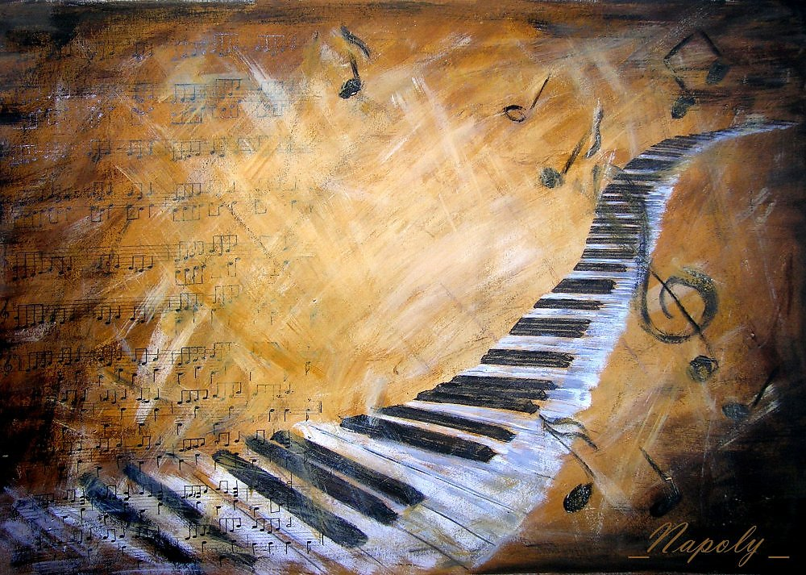
Действительно музыка этого композитора настолько яркая и красочна , что даже без слов становится ясно , о чем она.

Slide 11
КОНЕЦ

